Slide 1
《土力学》之第三章
土体中的应力计算
张 丙 印
清华大学土木水利学院
岩 土 工 程 研 究 所

Slide 2
第三章：本章概要
第三章：土体中的应力计算
有效应力原理
土体中的应力计算
土体中的孔隙水压力计算
土体应力计算-弹性理论
有效应力原理与固结
-土水两相相互作用
本章提要
学习要点
2

Slide 3
第三章：本章概要
强度问题
变形问题
应力状态及应力应变关系
有效应力原理
自重应力
修建筑物以前，地基中由土体重量所产生的应力
基底压力计算
附加应力
建筑物重量等外荷载在地基中引起的应力增量
土体中的应力计算
3

Slide 4
第三章：本章概要
作业
3-1（假定水位骤降后，黏土和粉质黏土
层中孔隙水压力近似为0）
3-2
3-3
3-6
本课程中所有计算均可取 g=10m/s²
本章作业
4

Slide 5
第三章：土体中的应力计算
§3.1 地基中的应力状态
§3.2 有效应力原理
§3.3 地基的自重应力计算
§3.4 基底压力计算
§3.5 地基中的附加应力计算
§3.6 超静孔隙水压力与孔压系数

Slide 6
§3.1 地基中的应力状态
σ_{z}
τ_{zx}
+
外法线同坐标轴一致的面称正面，反之为负面
正面上，同坐标轴正向一致为正
负面上，同坐标轴正向相反为正
弹性力学
+
Z
σ_{x}
X
τ_{xz}
σ_{z}
τ_{zx}
+
+
正面上，同坐标轴正向相反为正
负面上，同坐标轴正向一致为正
土力学
Z
σ_{x}
X
τ_{xz}
同弹性力学相同，但正负号相反 (注意：仅应力计算采用)
应力正负号规定-应力计算
6

Slide 7
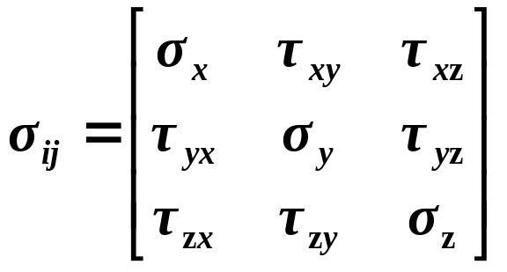
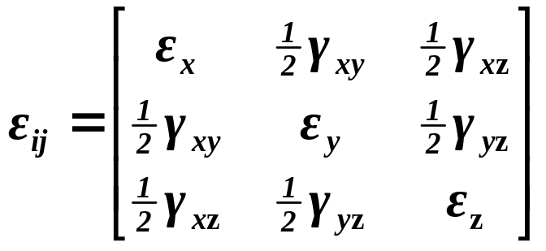
§3.1 地基中的应力状态
三维应力状态（一般应力状态）
o
x
σ_{z}
τ_{zx}
τ_{yz}
y
τ_{xy}
σ_{x}
z
σ_{y}
地基中的应力状态（1）
7

Slide 8
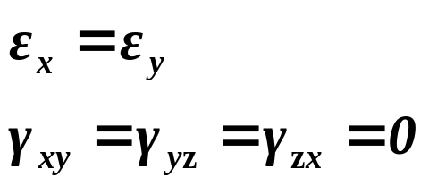

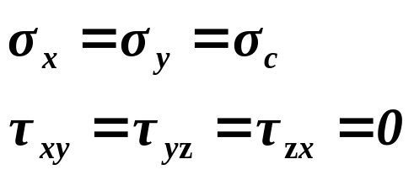


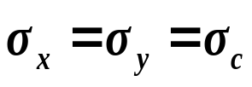
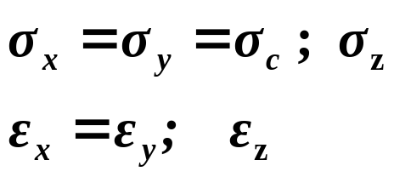
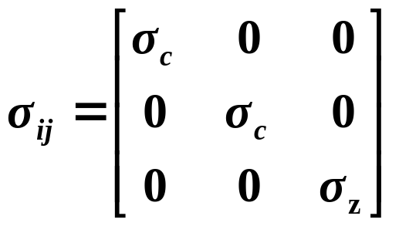
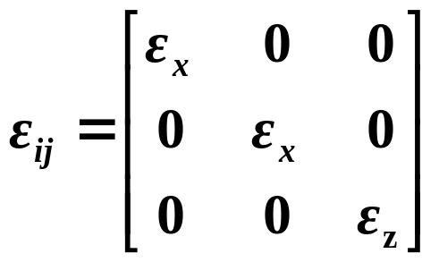
§3.1 地基中的应力状态
三维应力状态（三轴应力状态）
应变条件
轴向力F
应力条件
试样
水压
力σ_{c}
独立变量
地基中的应力状态（1）
8

Slide 9
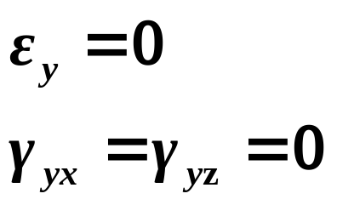
§3.1 地基中的应力状态
二维应力状态（平面应变状态）
σ_{z}
σ_{z}
x
τ_{zx}
τ_{zx}
τ_{xy}
o
τ_{xz}
τ_{yz}
σ_{x}
σ_{x}
y
z
σ_{y}
垂直于y轴断面的几何形状与应力状态相同
沿y方向有足够长度，l/b≧10
在x, z平面内可以变形，但在y方向没有变形
地基中的应力状态（2）
9

Slide 10
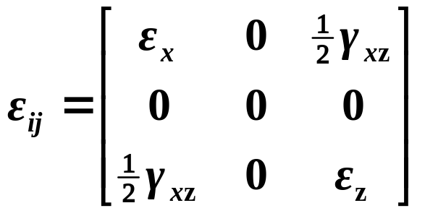
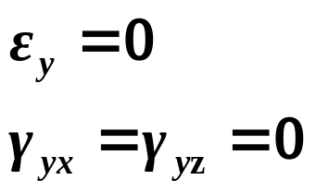
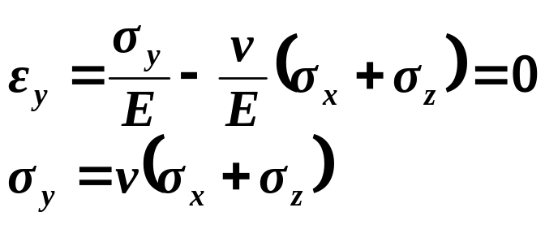
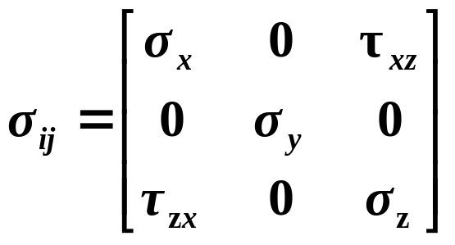

§3.1 地基中的应力状态
二维应力状态（平面应变状态）
应变条件
应力条件
独立变量
地基中的应力状态（2）
10

Slide 11
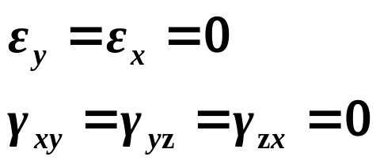
§3.1 地基中的应力状态
侧限应力状态：指侧向应变为零的一种应力状态
水平地基→半无限空间体
半无限弹性地基内的自重应力只与Z有关
土质点或土单元不可能有侧向位移→侧限应变条件
任何竖直面都是对称面
o
∞
x
∞
y
z
应变条件
地基中的应力状态（3）
11

Slide 12
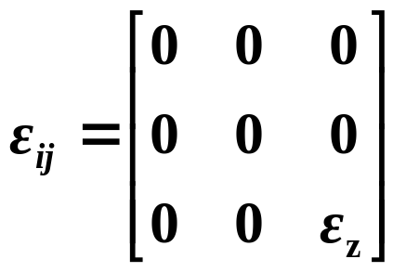
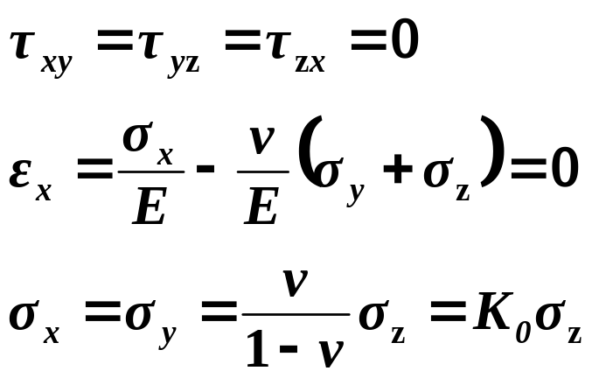


§3.1 地基中的应力状态
侧限应力状态：侧向应变为零的一种应力状态
应变条件
应力条件
侧压力系数
独立变量
地基中的应力状态（3）
12

Slide 13
§3.1 地基中的应力状态
连续介质
（宏观平均）
Δσ
碎散体
加载
线弹性
非线性
弹塑性
线弹性体
（应力较小时）
成层土
各向异性
均质各向同性体
（土层性质变化不大）
卸载
E、μ与位置和方向无关
ε^{p}
ε^{e}
ε
理论：弹性力学解→求解“弹性”土体中的应力
方法：解析方法→优点：简单，易于绘成图表等
应力计算中对土的基本假定
13

Slide 14
§3.1 应力状态及应力应变关系
应力计算时应力正负号规定
地基中常见的应力状态
应力计算中土的基本假定
三维应力状态
三轴应力状态
平面应变状态
侧限应力状态
连续
弹性
均质各向同性
小 结
14

Slide 15
第三章：土体中的应力计算
§3.1 地基中的应力状态 ✓
§3.2 有效应力原理
§3.3 地基的自重应力计算
§3.4 基底压力计算
§3.5 地基中的附加应力计算
§3.6 超静孔隙水压力与孔压系数

Slide 16
§3.2 有效应力原理
太沙基和有效应力原理
有效应力原理的要点
讨论：有效应力原理的本质
有效应力原理
16

Slide 17
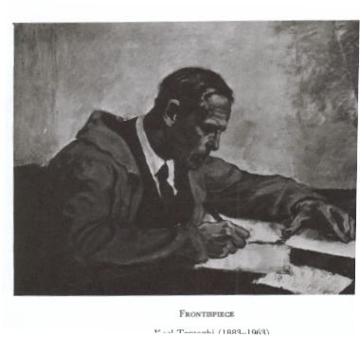
§3.2 有效应力原理
太沙基
（Karl Terzaghi)
(1883-1963)
1921-1923年提出土的有效应力原理和土的固结理论，1925年出版经典著作《土力学》，首次将各种土工问题归纳成为系统的有科学依据的计算理论，奠定了他作为土力学创始人的地位
太沙基–土力学的奠基人
17

Slide 18
§3.2 有效应力原理
土体是由固体颗粒骨架、孔隙流体（水和气）三相构成的碎散材料，受外力作用后，总应力由土骨架和孔隙流体共同承受
外荷载 → 总应力 σ
对所受总应力，骨架和孔隙流体如何分担？
它们如何传递和相互转化？
它们对土的变形和强度有何影响？
Terzaghi的有效应力原理和固结理论
有效应力原理
18

Slide 19
§3.2 有效应力原理
饱和土是由固体颗粒骨架和充满其间的水组成的两相体。受外力后，总应力分为两部分承担：
外荷载 → 总应力 σ
由土骨架承担，并通过颗粒之间的接触面进行应力的传递，称之为粒间应力
由孔隙水来承担，通过连通的孔隙水传递，称之为孔隙水压力。孔隙水不能承担剪应力，但能承受法向应力
饱和土中的应力形态
19

Slide 20


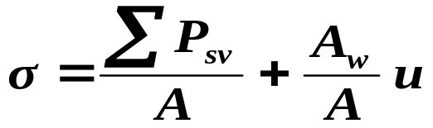
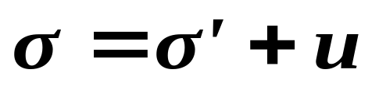
§3.2 有效应力原理
A：
土单元的断面积
外荷载 → 总应力 σ×A
A_{s}：
颗粒接触点面积竖向投影
A_{w}：
孔隙水断面积竖向投影
a-a 断面竖向力平衡：
a
a
≈ 1
有效应力σ′
P_{sv}
P_{s}
接触点
饱和土有效应力原理
20

Slide 21


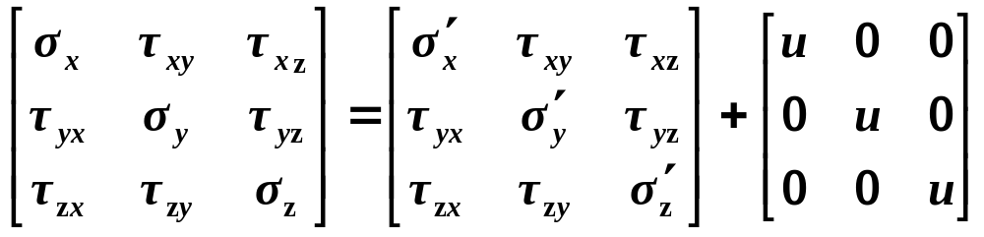

§3.2 有效应力原理
饱和土体内任一平面上受到的总应力可分为两部分σ′和u，并且：
土的变形与强度都只取决于有效应力
一般地，
总应力已知或易知
孔隙水压测定或计算
有效应力
饱和土的有效应力原理
21

Slide 22
§3.2 有效应力原理
孔隙水压力的作用
有效应力的作用
简单实例
它在各个方向相等，只能使土颗粒本身受到等向压力，不会使土颗粒移动，导致孔隙体积发生变化。由于颗粒本身压缩模量很大，故土粒本身压缩变形极小
水不能承受剪应力，对土颗粒间摩擦、土粒的破碎没有贡献
因而孔隙水压力对变形强度没有直接影响，称为中性应力
有效应力原理的讨论
22

Slide 23
§3.2 有效应力原理
孔隙水压力的作用
有效应力的作用
简单实例
是土体发生变形的原因：颗粒间克服摩擦相对滑移、滚动以及在接触点处由于应力过大而破碎均与σ′有关
是土体强度的成因：土的凝聚力和粒间摩擦力均与σ′有关
有效应力原理的讨论
23

Slide 24
§3.2 有效应力原理
孔隙水压力的作用
有效应力的作用
简单实例
讨论：
海底与土粒间的接触压力哪一种情况下大？
1m
σ_{z}=u=0.01MPa
10⁴m
σ_{z}=u=100MPa
有效应力原理的讨论
24

Slide 25
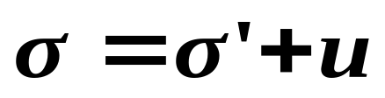
§3.2 有效应力原理
外荷载 → 总应力 σ×A
外荷载 → 总应力 σ×A
a
a
a
a
更直观？
课堂讨论：有效应力原理的不同形式
25

Slide 26


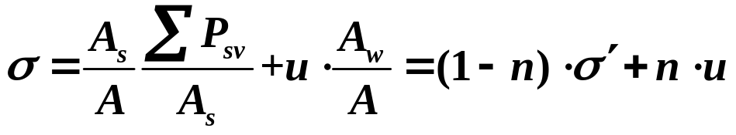

§3.2 有效应力原理
A：
土单元的断面积
外荷载 → 总应力 σ×A
A_{s}：
颗粒截面的面积
A_{w}：
孔隙水的断面积
a-a 断面竖向力平衡：
a
a
= 1-n
= n
孔压u
P_{sv}
P_{s}
有效应力σ′：
土颗粒的平均应力
课堂讨论：有效应力原理的不同形式
26

Slide 27


§3.2 有效应力原理
a
a
a
a
两个公式是否正确？
两个公式中的有效应力是否含义相同？
哪个公式更适合土力学，为什么？
讨
论
课堂讨论：有效应力原理的不同形式
27

Slide 28

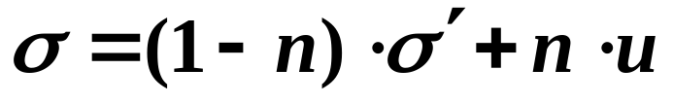
§3.2 有效应力原理
讨论：
两公式计算的有效应力的差异？
反映颗粒间的接触力大小，两种情况计算得到的有效应力相等
1m
反映颗粒本身应力的大小，两种情况计算得到的有效应力相差巨大
σ_{z}=u=0.01MPa
10⁴m
σ_{z}=u=100MPa
课堂讨论：有效应力原理的不同形式
28

Slide 29
第三章：土体中的应力计算
§3.1 地基中的应力状态 ✓
§3.2 有效应力原理 ✓
§3.3 地基的自重应力计算
§3.4 基底压力计算
§3.5 地基中的附加应力计算
§3.6 超静孔隙水压力与孔压系数

Slide 30
§3.3 地基的自重应力计算
定义：在修建建筑物以前，地基中由土体本身
的有效重量而产生的应力
目的：确定土体的初始应力状态
假定：水平地基 → 半无限空间体 → 半无限弹性体
有侧限应变条件 → 一维问题
计算：
1. 计算总应力
2. 计算孔隙水压力
3. 计算有效应力
地基的自重应力
30

Slide 31
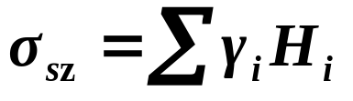
§3.3 地基的自重应力计算 – 基本方法
竖直向总应力：等于单位面积上土
柱和水柱的总重量
地面
γ₁ H₁
γ₂ H₂
z
地下水
γ_{i}取值：
非饱和土用天然重度γ
饱和土用饱和重度γ_{sat}
纯水部分用水的重度γ_{w}
γ₃ H₃
σ_{sz}
σ_{sy}
σ_{sx}
孔隙水压力：根据实际地下水条件，区分静水条件和
稳定渗流条件等情况进行计算
自重应力计算基本方法
31

Slide 32

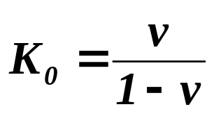
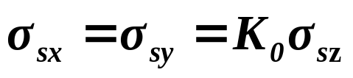
§3.3 地基的自重应力计算 – 基本方法
竖直向有效应力：
地面
根据有效应力 原理计算:
γ₁ H₁
γ₂ H₂
z
地下水
γ₃ H₃
σ_{sz}
水平向自重应力：
σ_{sy}
σ_{sx}
K₀为静止土压力系数，一般表示有效竖向与横向自重应力间的关系
自重应力计算基本方法
32

Slide 33
§3.3 地基的自重应力计算 – 基本方法
分布规律
地面
γ₁ H₁
σ 或σ′
γ₂ H₂
垂直应力
z
地下水
γ₃ H₃
σ_{sz}
水平应力
σ_{sy}
σ_{sx}
z
在每个土层中呈直线分布
在多层地基中呈折线分布
在土层分界面处（地下水位处）垂直应力发生转折
在土层分界面处水平应力发生突变
自重应力计算基本方法
33

Slide 34
§3.3 地基的自重应力计算
地下水位
海洋土
毛细饱和区
静水条件
稳定渗流条件
地基自重应力计算
34

Slide 35

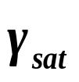

§3.3 地基的自重应力计算 – 地下水位
静水条件：地下水位
地面
总应力：单位面积土柱和水柱的总重量
H₁
地下水位
γH₁
σ = γH₁+γ_{sat}H₂
孔隙水压力：净水压强
H₂
u = γ_{w}H₂
（-)
有效应力：
A
σ′=σ-u
u=γ_{w}H₂
u=γ_{w}H₂
σ′ = σ-u
= γH₁+(γ_{sat}-γ_{w})H₂
= γH₁+γ′H₂
地下水位以上用天然重度γ
地下水位以下用浮重度γ′
自重应力计算 - 地下水位
35

Slide 36

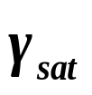

§3.3 地基的自重应力计算 – 地下水位
地面
静水条件：水位下降
σ = γH₁+γ_{sat}H′₂
总应力：
H₁
地下水位
地下水位下降引起σ′增大的部分
孔隙水压力：
u = γ_{w}H′₂
γH₁
有效应力：
H′₂
σ′ = σ-u ↑
(-)
A
σ′=σ-u
u=γ_{w}H′₂
u=γ_{w}H′₂
地下水位下降会引起σ′增大，土会产生压缩，这是城市抽水引起地面沉降的一个主要原因
自重应力计算 - 地下水位
36

Slide 37


§3.3 地基的自重应力计算 – 海洋土
静水条件：海洋土
水位
总应力：单位土柱和水柱的总重量
H₁
σ = γ_{w}H₁+γ_{sat}H₂
地面
γ_{w}H₁
孔隙水压力：净水压强
u = γ_{w}(H₁+H₂)
H₂
(-)
有效应力：
A
σ′ = σ-u
= γ′H₂
u=γ_{w}(H₁+H₂)
σ′=σ-u
u=γ_{w}(H₁+H₂)
自重应力计算 - 海洋土
37

Slide 38

§3.3 地基的自重应力计算 – 毛细水
静水条件：毛细饱和区
地面
总应力：单位土柱和水柱的总重量
H₁
u=-γ_{w}H_{c}
γH₁
(+)
(-)
毛细饱
和区
σ = γH₁+γ_{sat}H
H_{c}
孔隙水压力：净水压强
γH₁+γ_{sat}H_{c}
u = γ_{w}H₂
H
H₂
有效应力：
(-)
(+)
σ′ = σ-u
= γH₁+ γ_{sat}H_{c}+ γ′H₂
A
σ′=σ-u
u=γ_{w}H₂
u=γ_{w}H₂
自重应力计算 – 毛细水
38

Slide 39
§3.3 地基的自重应力计算 – 稳定渗流
稳定渗流条件：
Δh
Δh
H
黏土层
γ_{sat}
H
γ_{sat}
砂层（排水）
砂层(承压水)
向上渗流
向下渗流
自重应力计算 – 稳定渗流
39

Slide 40

§3.3 地基的自重应力计算 – 稳定渗流
稳定渗流条件：向上渗流
总应力：单位土柱和水柱的总重量
Δh
土水整体分析
σ = γ_{sat}H
孔隙水压力：净水压强
H
u = γ_{w}(H+Δh)
γ_{sat}
有效应力：
A
σ′ = σ-u
= γ_{sat}H- γ_{w}H-γ_{w}Δh
=γ′H - γ_{w}Δh
砂层(承压水)
向上渗流
渗透压力，向上渗流使得有效应力减小
自重应力情况 – 稳定渗流
40

Slide 41

§3.3 地基的自重应力计算 – 稳定渗流
稳定渗流条件：向下渗流
总应力：
土水整体分析
σ = γ_{sat}H
孔隙水压力：
Δh
u = γ_{w}(H-Δh)
H
有效应力：
γ_{sat}
σ′ = σ-u
= γ_{sat}H- γ_{w}H+γ_{w}Δh
=γ′H + γ_{w}Δh
A
砂层（排水）
向下渗流
渗透压力，向下渗流使得有效应力增加
可导致土层发生压密变形，称渗流压密
自重应力情况 – 稳定渗流
41

Slide 42
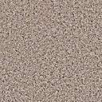

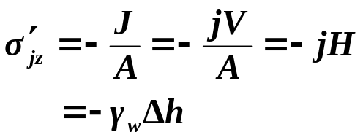
§3.3 地基的自重应力计算 – 稳定渗流
稳定渗流条件：向上渗流
取土骨架为隔离体
孔隙水压力：净水压强
Δh
u = γ_{w}(H+Δh)
有效应力：自重应力+渗透力
H
自重应力:
γ_{sat}
渗透应力:
A
砂层(承压水)
σ′ = γ′H - γ_{w}Δh
向上渗流
总应力：
σ = σ′+u = γ′H - γ_{w}Δh+ γ_{w}(H+Δh) = γ_{sat}H
自重应力情况 – 稳定渗流
42

Slide 43
第三章：土体中的应力计算
§3.1 地基中的应力状态 ✓
§3.2 有效应力原理 ✓
§3.3 地基的自重应力计算 ✓
§3.4 基底压力计算
§3.5 地基中的附加应力计算
§3.6 超静孔隙水压力与孔压系数

Slide 44
§3.4 基底压力计算
上部
结构
基础结构
的外荷载
建筑物
设计
基础
基底反力
地基
基底压力
基底压力：基础底面传递给地基表面的压力，也称基底接触压力。
基底压力既是计算地基中附加应力的外荷载，也是计算基础结构内力的外荷载
附加应力
地基沉降变形
基底压力计算
44

Slide 45
§3.4 基底压力计算 – 影响因素
基底压力是地基和基础在上部荷载作用下相互作用的结果，受荷载条件、基础条件和地基条件的影响
大小
方向
分布
荷载条件：
刚度
形状
大小
埋深
基础条件:
暂不考虑上部结构的影响，用荷载代替上部结构，使问题得以简化
土类
密度
土层结构等
地基条件：
基底压力的影响因素
45

Slide 46
§3.4 基底压力计算 – 影响因素
弹性地基，完全柔性基础
条形基础，竖直均布荷载
基础抗弯刚度EI=0 → M=0
基础变形能完全适应地基表面的变形
基础上下压力分布必须完全相同，若不同将会产生弯矩
弹性地基，绝对刚性基础
抗弯刚度EI=∞ → M≠0
基础只能保持平面下沉不能弯曲
分布: 中间小, 两端无穷大
基底压力的分布
46

Slide 47
§3.4 基底压力计算 – 影响因素
弹塑性地基，有限刚度基础
— 荷载较小
— 荷载较大
— 荷载很大
接近弹性解
马鞍型
倒钟型
砂性土地基 黏性土地基
基底压力的分布
47

Slide 48
§3.4 基底压力计算 – 计算方法
圣维南原理：
基底压力分布的影响仅限于一定深度范围，之外的地基附加应力只取决于荷载合力的大小、方向和位置
基底压力的分布形式十分复杂
简化计算方法：
假定基底压力按直线分布的材料力学方法
基底压力的简化计算
48

Slide 49

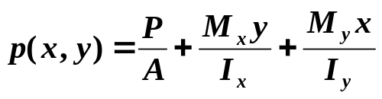


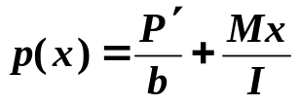

§3.4 基底压力计算 – 计算方法
竖直中心 竖直偏心 倾斜偏心
P
P
矩形 条形
x
P
y
o
l
l
l
b
b
b
P′
P′
P′
b
b
b
P′ :单位长度上的荷载
基础形状与荷载条件的组合
49

Slide 50
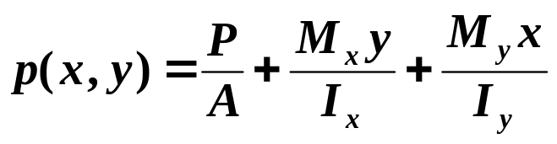
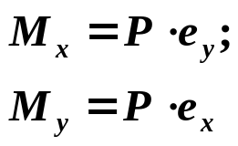

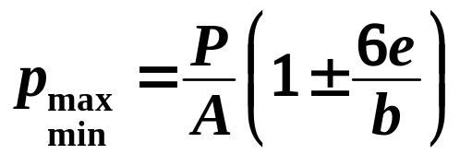
§3.4 基底压力计算 – 计算方法
P
P
b
b
e_{y}
x
l
x
l
e_{x}
y
y
单项偏心，偏心距e
矩形面积中心荷载
矩形面积偏心荷载
矩形基础上的集中荷载
50

Slide 51
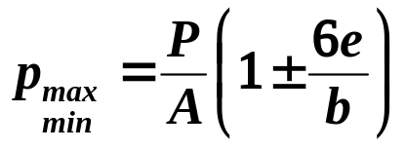



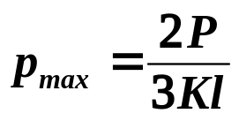

§3.4 基底压力计算 – 计算方法
P
P
P
b
b
b
出现拉力时，应进行压力调整，原则：基底压力合力与总荷载相等
e
e
K
e
x
l
x
l
x
l
y
y
3K
y
K=b/2-e
e<b/6: 梯形
e=b/6: 三角形
e>b/6: 出现拉应力区
矩形面积单向偏心荷载
51

Slide 52

§3.4 基底压力计算 – 影响因素
e
P_{v}
P
P
P_{h}
b
分解为竖直向和水平向荷载，水平荷载引起的基底水平应力视为均匀分布
条形基础竖直偏心荷载
倾斜偏心荷载
其它荷载
52

Slide 53
§3.4 基底压力计算 – 小结
荷载条件
基础条件
地基条件
基底压力分布的影响因素
基底压力的分布形式
简化计算方法
弹性地基
弹塑性地基
假定基底压力按直线分布的材料力学方法
小 结
53

Slide 54
第三章：土体中的应力计算
§3.1 地基中的应力状态 ✓
§3.2 有效应力原理 ✓
§3.3 地基的自重应力计算 ✓
§3.4 基底压力计算 ✓
§3.5 地基中的附加应力计算
§3.6 超静孔隙水压力与孔压系数

Slide 55
§3.5 附加应力计算
附加应力是由于修建建筑物之后在地基内新增加的应力，它是使地基发生变形从而引起建筑物沉降的主要原因
集中荷载作用下的附加应力
矩形分布荷载作用下的附加应力
条形分布荷载作用下的附加应力
圆形分布荷载作用下的附加应力
影响应力分布的因素
基本解
叠加原理
地基中的附加应力
55

Slide 56
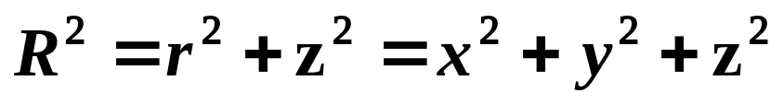
§3.5 附加应力计算 – 集中荷载
竖直集中力－布辛内斯克课题
∞
P
x
∞
o
σ_{z}
α
r
y
τ_{zx}
x
M′
τ_{yz}
R
β
z
τ_{xy}
σ_{x}
y
z
σ_{y}
M
（P；x,y,z；R, α, β)
集中荷载的附加应力
56

Slide 57
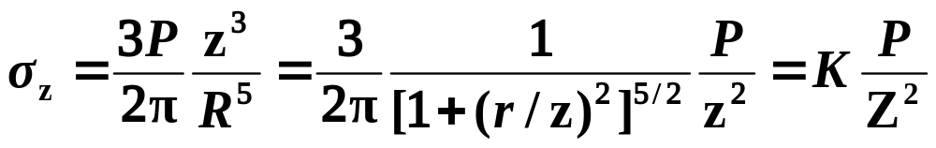
§3.5 附加应力计算– 集中荷载
竖直集中力－布辛内斯克课题
法国数学家布辛内斯克（J. Boussinesq）1885年推出了该问题的理论解，包括六个应力分量和三个方向位移的表达式
教材P98~99页
其中，竖向应力σ_{z}：
集中力作用下的
应力分布系数 → 查图3－23
集中荷载的附加应力
57

Slide 58
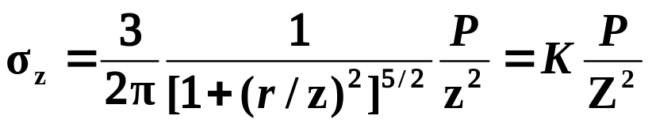
§3.5 附加应力计算– 集中荷载
竖直集中力－布辛内斯克课题
σ_{z}与α无关，呈轴对称分布
P
垂直应力分布规律
P作用线上
在某一水平面上
在r﹥0的竖直线上
σ_{z}等值线-应力泡
集中荷载的附加应力
58

Slide 59

§3.5 附加应力计算– 集中荷载
竖直集中力－布辛内斯克课题
σ_{z}与α无关，呈轴对称分布
P
垂直应力分布规律
P作用线上
在某一水平面上
在r﹥0的竖直线上
σ_{z}等值线-应力泡
集中荷载的附加应力
59

Slide 60

§3.5 附加应力计算– 集中荷载
竖直集中力－布辛内斯克课题
σ_{z}与α无关，呈轴对称分布
P
垂直应力分布规律
P作用线上
在某一水平面上
在r﹥0的竖直线上
σ_{z}等值线-应力泡
集中荷载的附加应力
60

Slide 61
§3.5 附加应力计算– 集中荷载
竖直集中力－布辛内斯克课题
σ_{z}与α无关，呈轴对称分布
P
垂直应力分布规律
P作用线上
在某一水平面上
在r﹥0的竖直线上
σ_{z}等值线-应力泡
应力泡
0.1P
0.05P
0.02P
0.01P
集中荷载的附加应力
61

Slide 62
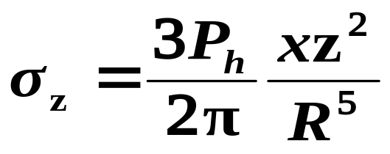
§3.5 附加应力计算– 集中荷载
水平集中力－西罗提课题
o
x
P
σ_{z}
α
r
y
τ_{zx}
x
M′
τ_{yz}
R
β
z
σ_{x}
τ_{xy}
y
σ_{y}
z
M
集中荷载的附加应力
62

Slide 63


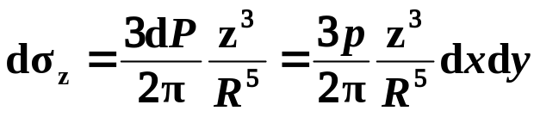



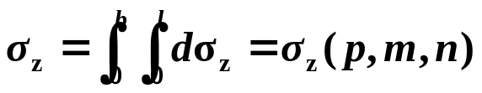


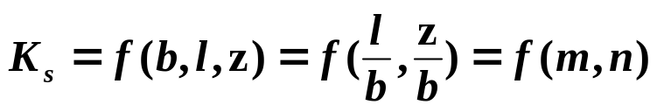
§3.5 附加应力计算– 矩形分布荷载
矩形面积竖直均布荷载
角点下的垂直附加应力：B氏解的应用
p
M
m=l/b, n=z/b
P101页（3－24）
矩形竖直向均布荷载角点下的应力分布系数K_{s}：表3-5
矩形分布荷载的附加应力
63

Slide 64
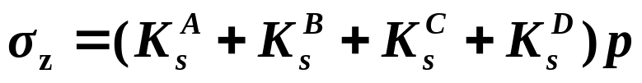
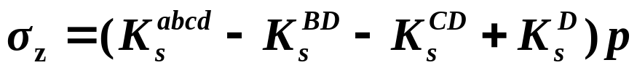
§3.5 附加应力计算– 矩形分布荷载
矩形面积竖直均布荷载
任意点的垂直附加应力—角点法
B A
C D
荷载与应力间满足线性关系
叠加原理
角点计算公式
a b
任意点的计算公式
C D
矩形内：
A
B
矩形外：
c d
矩形分布荷载的附加应力
64

Slide 65

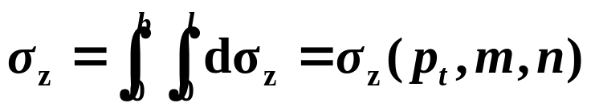



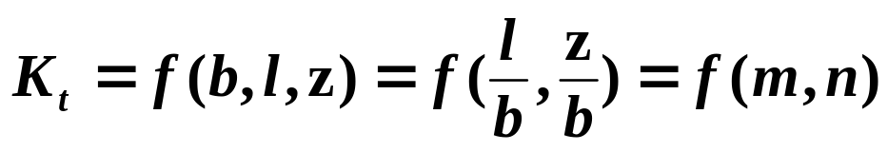
§3.5 附加应力计算– 矩形分布荷载
矩形面积竖直三角形分布荷载
p_{t}
o
M
矩形面积竖直三角分布荷载角点下的应力分布系数：表3-6
矩形分布荷载的附加应力
65

Slide 66



§3.5 附加应力计算– 矩形分布荷载
矩形面积水平均布荷载
b
角点下的垂直附加应力：C氏解的应用
p_{h}
l
Z
矩形面积作用水平均布荷载时角点下的应力分布系数：表3-7
矩形分布荷载的附加应力
66

Slide 67
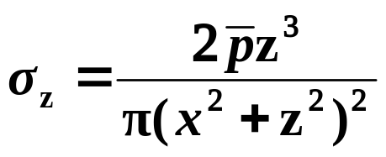


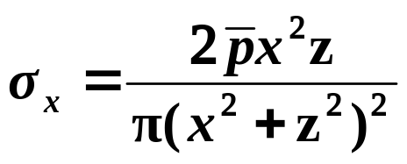






§3.5 附加应力计算– 条形分布荷载
竖直线布荷载 - 弗拉曼解
∞
- B氏解的应用
∞
M
条形分布荷载的附加应力
67

Slide 68






§3.5 附加应力计算– 条形分布荷载
条形面积竖直均布荷载
∞
p
任意点的附加应力：F氏解的应用
x
y
∞
M
z
条形面积竖直均布荷载的应力分布系数：表3-8
对l/b≥10的矩形荷载，其中部可近似按条形荷载计算
条形分布荷载的附加应力
68

Slide 69

§3.5 附加应力计算– 其它分布荷载
条形面积其它分布荷载
P113页：表3-9、表3-10和表3-11
圆形面积均布荷载作用
圆心下的附加应力计算
P116页表3-14
其它荷载的附加应力
69

Slide 70


§3.5 附加应力计算– 小结
底面形状
荷载分布
计算点位置
K →
K ——竖直集中荷载作用下 (图3-23 )
K_{s} ——矩形面积竖直均布荷载作用角点下 (表3-5)
K_{t} ——矩形面积三角形分布荷载作用角点下 (表3-6)
K_{h} ——矩形面积水平均布荷载作用角点下 (表3-7)
K_{z}^{s}——条形面积竖直均布荷载作用时 (表3-8)
K_{z}^{t}——条形面积三角形分布荷载作用时 (表3-10)
K_{z}^{h}——条形面积水平均布荷载作用时 (表3-11)
K₀ ——圆形面积均布荷载作用时园心点下 (表3-14)
K_{z}^{L}——条形面积梯形分布荷载作用时 (图3-38)
小 结
70

Slide 71
§3.5 附加应力计算– 影响因素
非均匀性-成层地基
上层软弱，下层坚硬
成层
均匀
E₁
轴线附近应力集中，σ_{z}增大
应力集中程度与土层刚度比有关
随H/b增大，应力集中减弱
H
硬层 E₂>E₁
上层坚硬，下层软弱
轴线附近应力扩散，σ_{z}减小
应力扩散程度与土层刚度比有关
随H/b的增大，应力扩散增强
H
硬层E₁
成层
均匀
E₂<E₁
影响土中应力分布的因素
71

Slide 72
§3.5 附加应力计算– 影响因素
非线性和弹塑性
对竖直应力计算值的影响不大
对水平应力有显著影响
变形模量随深度增大的地基
是一种连续非均质现象，在砂土地基中尤为常见
使应力向应力的作用线附近集中
各向异性地基
E_{x}/E_{z}<1 时，E_{x}相对较小，不利于应力扩散 → 应力集中
E_{x}/E_{z}>1 时，E_{x}相对较大，有利于应力扩散 → 应力扩散
影响土中应力分布的因素
72

Slide 73
§3.5 附加应力计算– 总结
矩形面积竖直三角形荷载
圆形面积竖直均布荷载
矩形面积竖直均布荷载
面积分
竖直
集中力
l/b≥10
线积分：
竖直线布荷载
宽度积分
条形面积竖直均布荷载
水平
集中力
面积分
矩形面积水平均布荷载
满足叠加原理，可对各种特殊荷载和面积进行分解和组合，利用已知解求解
小 结
73

Slide 74
第三章：土体中的应力计算
§3.1 地基中的应力状态 ✓
§3.2 有效应力原理 ✓
§3.3 地基的自重应力计算 ✓
§3.4 基底压力计算 ✓
§3.5 地基中的附加应力计算 ✓
§3.6 超静孔隙水压力与孔压系数

Slide 75
§3.6 超静孔隙水压力与孔压系数
一维渗流固结模型及孔压系数
三轴应力条件下的孔压系数
超静孔隙水压力与孔压系数
75

Slide 76
§3.6 超静孔隙水压力与孔压系数
外荷载
几种简单的情形：
侧限应力状态
三轴应力状态
附加应力σ_{z}
土骨架＋孔隙水
土骨架
有效应力σ′
孔隙水
孔隙压力u
超静孔隙水压力
附加有效应力计算
76

Slide 77
§3.6 超静孔隙水压力与孔压系数–一维渗流固结模型
侧限应力状态及一维渗流固结
实践背景：大面积均布荷载
侧限状态的简化模型
p
p
∞
∞
饱和
压缩层
σ_{z}=p
p
不变形的钢筒
K₀ p
K₀ p
不透水
岩层
土体不能发生侧向变形，称侧限状态
附加应力情况 – 侧限压缩
77

Slide 78
§3.6 超静孔隙水压力与孔压系数–一维渗流固结模型
侧限应力状态 – 太沙基渗压模型
土体的固结
物理模型
p
p
初始状态
边界条件
相间相互作用
侧限条件
土骨架
孔隙水
排水顶面
渗透性大小
钢筒
弹簧
水体
带孔活塞
活塞小孔大小
渗透固结过程
附加应力情况 – 侧限压缩
78

Slide 79



§3.6 超静孔隙水压力与孔压系数–一维渗流固结模型
侧限应力状态 – 太沙基渗压模型
p
t = 0
附加应力: σ_{z} = p
超静孔压: u = σ_{z} = p
有效应力: σ′_{z} = 0
0< t <∞
附加应力: σ_{z}= p
超静孔压: u < p
有效应力: σ′_{z} > 0
t → ∞
附加应力: σ_{z} = p
超静孔压: u = 0
有效应力: σ′_{z} = p
附加应力情况 – 侧限压缩
79

Slide 80

§3.6 超静孔隙水压力与孔压系数–侧限压缩状态的孔压系数
侧限应力状态及一维渗流固结
土体在受到外荷载后，产生超静孔隙水压力，超静孔隙水压力随时间逐步消散，土体骨架的有效应力逐渐增加，这一过程称土体的渗流固结
固结过程中，u和σ′ 随时间变化，固结过程的实质就是土中两种不同应力形态的转化过程
超静孔压力u是由外荷载引起的，它是超出静水压力以上的那部分孔隙水压力，u_{总}=u_{静}+u_{超静}
侧限条件 t =0时的超静孔压在数值上等于外荷载增量，也即，孔压系数：
附加应力情况 – 侧限压缩
80

Slide 81

§3.6 超静孔隙水压力与孔压系数–三轴状态下孔压系数
三轴应力状态
σ₁
σ₃
σ₂
三轴应力状态
等向压缩应力状态
偏差应力状态
σ₁﹥σ₂ = σ₃
附加应力情况 – 三轴应力状态
81

Slide 82
§3.6 超静孔隙水压力与孔压系数–三轴状态下孔压系数
三轴应力状态
Δσ₁
Δσ₃
Δσ₁-Δσ₃
Δσ₃
Δσ₃
Δu
=
Δu_{B}
+
Δu_{A}
Δσ₃
Δσ₃
Δσ₁-Δσ₃
三轴应力状态
=
等向压缩应力状态
+
偏差应力状态
附加应力情况 – 三轴应力状态
82

Slide 83

§3.6 超静孔隙水压力与孔压系数–三轴状态下孔压系数
三轴应力状态
横梁
百分表
量力环
不固结不排水试验
关闭排水阀门，连接孔压传感器，施加围压σ₃，量测超静孔隙水压力 Δu_{B}
施加(σ₁ -σ₃)进行剪切时，关闭排水阀门。用孔压传感器量测剪切过程中产生的超静孔隙水压力 Δu_{A}
量水管
孔压
量测
试样
围压
力σ₃
阀门
阀门
马达
附加应力情况 – 三轴应力状态
83

Slide 84



§3.6 超静孔隙水压力与孔压系数–孔压系数B
等向压缩应力状态
孔隙流体超静孔压Δu_{B}
土骨架有效附加应力：Δσ₃-Δu_{B}
Δσ₃
体积V
孔隙率n
孔隙流体的体积变化：
Δσ₃
Δu_{B}
土骨架体积变化：
Δσ₃
不排水，不排气： ΔV₁=ΔV₂
孔隙流体和土骨架为弹性体，其体积压缩系数分别为C_{f} 和C_{s}
附加应力情况 – 三轴应力状态
84

Slide 85



§3.6 超静孔隙水压力与孔压系数–孔压系数B
等向压缩应力状态
Δσ₃
体积V
孔隙率n
孔压系数B：
Δσ₃
Δu_{B}
Δσ₃
单位周压力增量引起的孔压增量
饱和土：C_{f} =C_{w}<<C_{s} → B ≅ 1.0
干 土 ：C_{f} >>C_{s} → B=0
非饱和土：B= 0-1之间
孔隙流体和土骨架为弹性体，其体积压缩系数分别为C_{f} 和C_{s}
B是一个反映土饱和程度的指标
附加应力情况 – 三轴应力状态
85

Slide 86


§3.6 超静孔隙水压力与孔压系数–孔压系数A
偏差应力状态
孔隙流体产生超静孔压Δu_{A}
体积V
孔隙率n
孔隙流体的体积变化：
Δσ₁-Δσ₃
0
土骨架体积变化：
Δu_{A}
0
轴向
侧向
Δσ₁-Δσ₃
总应力增量
Δσ₁-Δσ₃
0
有效附加应力
Δσ₁-Δσ₃-Δu_{A}
-Δu_{A}
孔隙流体和土骨架为弹性体，其体积压缩系数分别为C_{f} 和C_{s}
附加应力情况 – 三轴应力状态
86

Slide 87



§3.6 超静孔隙水压力与孔压系数–孔压系数A
偏差应力状态
土骨架体积变化：胡克定律
Δσ₁-Δσ₃
体积V
孔隙率n
0
Δu_{A}
不排水，不排气： ΔV₁=ΔV₂
0
Δσ₁-Δσ₃
孔隙流体和土骨架为弹性体，其体积压缩系数分别为C_{f} 和C_{s}
孔压系数A
附加应力情况 – 三轴应力状态
87

Slide 88


§3.6 超静孔隙水压力与孔压系数–孔压系数A
偏差应力状态
孔压系数A:
体积V
孔隙率n
对饱和土, B=1
Δσ₁-Δσ₃
0
Δu_{A}
剪切作用引起的孔压响应
0
线弹性体: A = 1/3
剪胀： A < 1/3
Δσ₁-Δσ₃
剪缩： A﹥1/3
A 是一个反映土体剪胀性强弱的指标，其大小与土性有关。 A不是常数，随加载过程而变化
附加应力情况 – 三轴应力状态
88

Slide 89
§3.6 超静孔隙水压力与孔压系数–孔压系数A
对孔压系数 A 的进一步解释
σ
纯剪应力状态
τ
τ
σ
σ
弹性体在承受纯剪荷载时不发生体积应变
τ
τ
σ
附加应力情况 – 三轴应力状态
89

Slide 90

§3.6 超静孔隙水压力与孔压系数–孔压系数A
对孔压系数 A 的进一步解释
等向压缩应力状态
纯剪应
力状态
纯剪应
力状态
S=Δσ₁-Δσ₃
=
+
+
S=Δσ₁-Δσ₃
附加应力情况 – 三轴应力状态
90

Slide 91


§3.6 超静孔隙水压力与孔压系数–三轴状态下孔压系数
三轴应力状态
等向压缩应力状态
偏差应力状态
三轴应力状态
Δu= Δu_{B}+ Δu_{A}
附加应力情况 – 三轴应力状态
91

Slide 92


§3.6 超静孔隙水压力与孔压系数–小结
土体在受到外荷载后，产生超静孔隙水压力并随时间逐步消散，土体骨架有效应力逐渐增加的过程
渗流固结
侧限条件下的孔压系数 $\overline{B}$
三轴条件下孔压系数A、B
侧限条件t=0时的超静孔压在数值上等于外荷载增量，孔压系数
B 是一个反映土体饱和程度的指标
A 是一个反映土体剪胀性强弱的指标
小 结
92

Slide 93
第三章：土体中的应力计算
§3.1 地基中的应力状态 ✓
§3.2 有效应力原理 ✓
§3.3 地基的自重应力计算 ✓
§3.4 基底压力计算 ✓
§3.5 地基中的附加应力计算 ✓
§3.6 超静孔隙水压力与孔压系数 ✓

Slide 94
第三章：本章概要
作业
3-1（假定水位骤降后，黏土和粉质黏土
层中孔隙水压力近似为0）
3-2
3-3
3-6
本课程中所有计算均可取 g=10m/s²
本章作业
94

